Slide 1
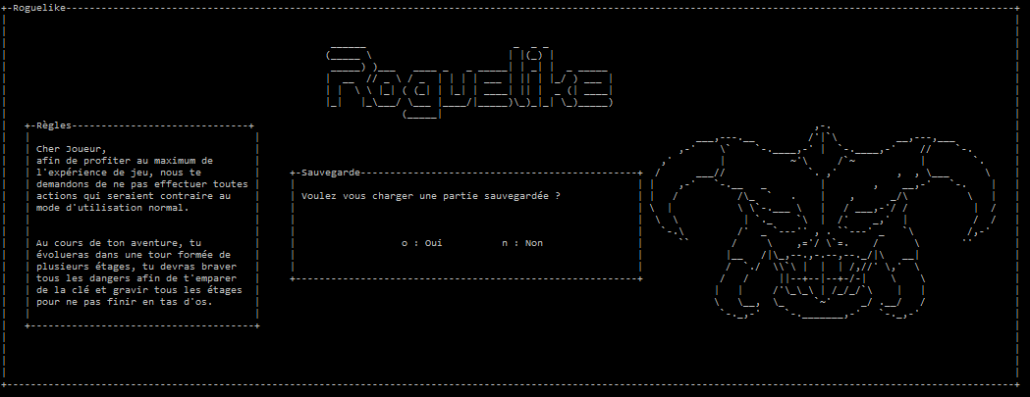
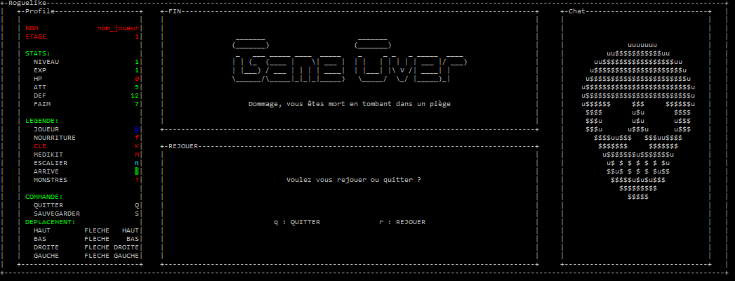
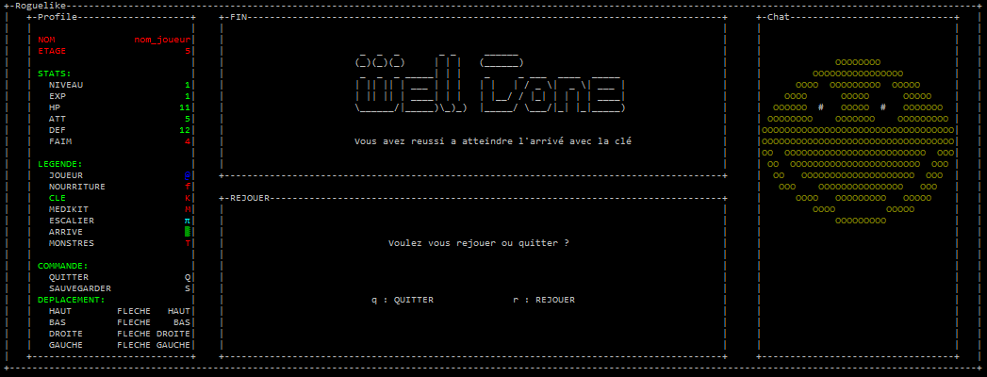
ExtremRoguelike

Slide 2
Introduction

Slide 3
Sommaire
Règles
Objectifs
Organisation du Travail
Conception – Génération
Conception – Affichage
Conception – Scénario
Problèmes / Améliorations
Bilan / Conclusion

Slide 4
Règles

Slide 5
Objectifs

Slide 6

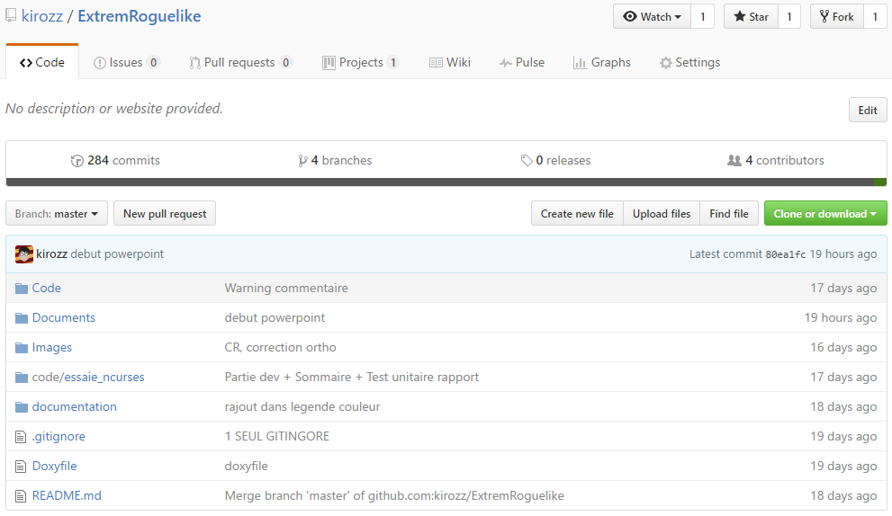


Organisation du travail

Slide 7
Conception - Génération

Slide 8
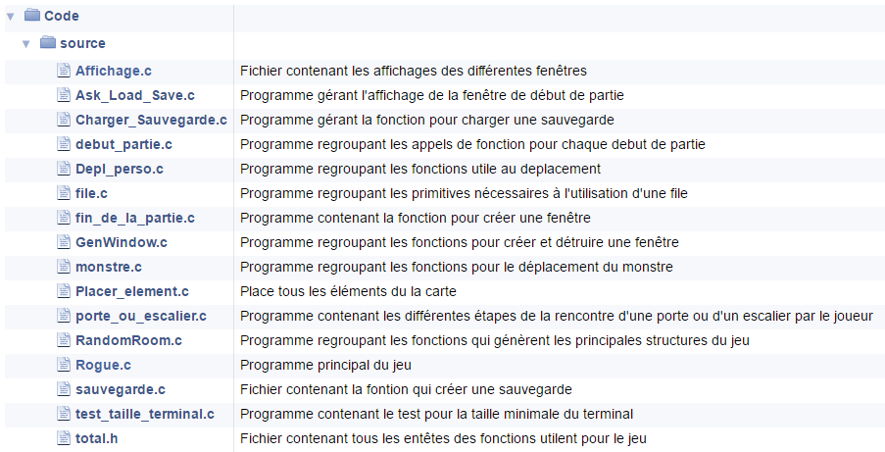
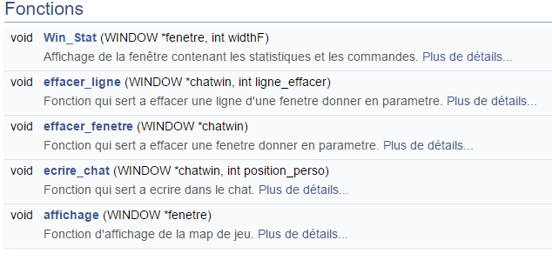
Conception - Affichage

Slide 9
Conception - Affichage

Slide 10

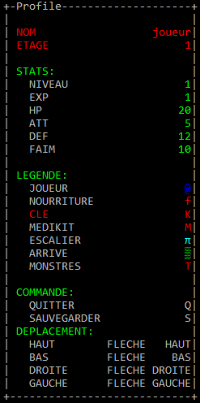
Conception - Affichage

Slide 11
Conception - Affichage

Slide 12

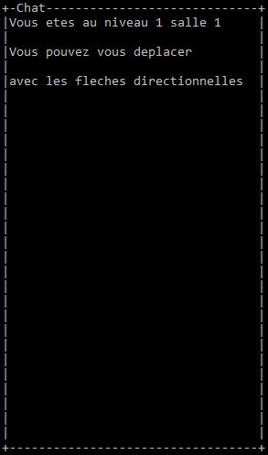
Conception - Affichage

Slide 13
Conception - Affichage

Slide 14
Conception - Affichage

Slide 15
Conception - Affichage

Slide 16

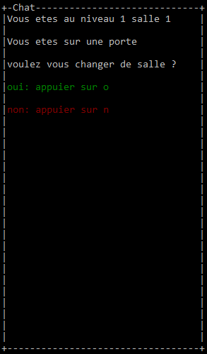
Conception - Affichage

Slide 17
Conception - Affichage

Slide 18
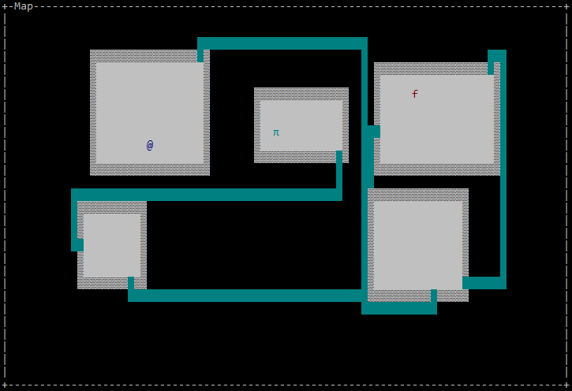
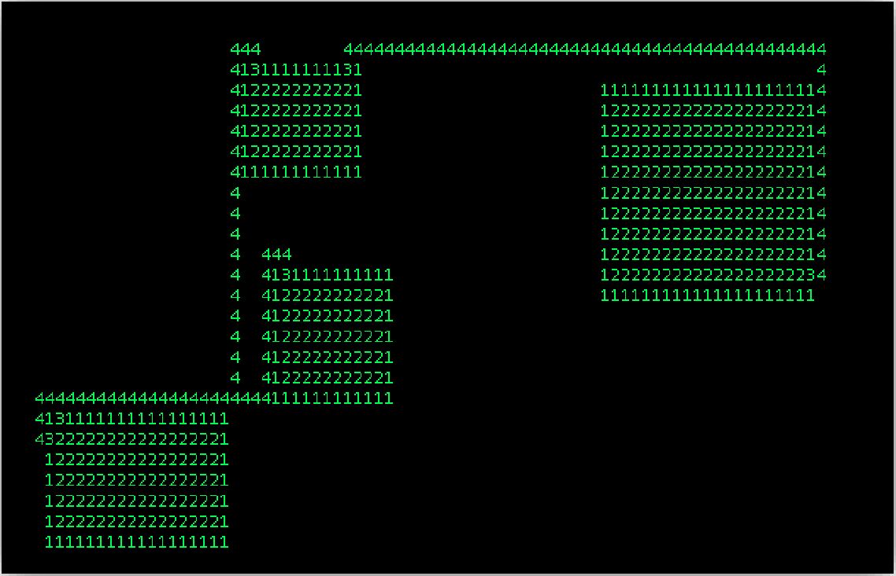
Conception - Affichage

Slide 19
Conception - Scénario

Slide 20
Problème / Amélioration

Slide 21
Bilan / Conclusion

